Slide 1
INTRODUCCIÓN A JAVASCRIPT
FUNDAMENTOS DE DESARROLLO WEB
Curso académico
2.020 – 2.021

Slide 2

Índice
Introducción
Lenguaje JavaScript
Inclusión de JavaScript en una web
Árbol BOM (Browser Object Model)
Árbol DOM (Document Object Model)
Manejadores de eventos
Algunos métodos
Formularios

Slide 3
1. Introducción
ORIGEN
Creado en sólo 10 días en mayo de 1.995, por Brendan Eich cuando trabajaba en Netscape. Actualmente en Mozilla
Nombre original: Mocha
Septiembre de 1.995: LiveScript
Diciembre de 1.995: JavaScript
Estandarizado bajo el nombre de ECMAScript (1.996-1.999)
Creación de páginas web dinámicas:
Se actualizan cuando el usuario hace peticiones, navegando por las páginas o actualizando su contenido, de forma que incorporan todo tipo de efectos visuales (texto, imágenes, animaciones, ventanas con mensajes de avisos…)

Slide 4
1. Introducción
CARACTERÍSTICAS
Lenguaje de programación interpretado
Débilmente tipado
Basado en Objetos ( ≠ programación orientada a objetos)
De propósito general, pero utilizado habitualmente en navegadores Web (client-side JavaScript)
Sentencias de control con sintaxis similar a Java o C
if, if else, switch
for, while, do while
return, break, continue

Slide 5
2. Lenguaje JavaScript
SINTAXIS DEL LENGUAJE
Es case sensitive
Distingue entre mayúsculas y minúsculas
No se define el tipo de las variables. A diferencia de otros lenguajes de programación, una misma variable puede almacenar diferentes tipos de datos
Cada sentencia acaba con el carácter ; aunque no es obligatorio
Comentarios
// Esto es un comentario de una línea.
/* Esto es un comentario
de varias líneas. */

Slide 6
2. Lenguaje JavaScript
VARIABLES
Identificador ≡ nombre de la variable
Sólo puede estar formado por letras, números y los símbolos ‘$’ y ‘_’. El primer carácter no puede ser un número
NO puede ser una palabra reservada del lenguaje
Declaración con la palabra reservada ‘var’
var identificador; ¡¡¡NO se indica el TIPO!!!
Inicialización
identificador = valor;
Ejemplo (declaración e inicialización en la misma sentencia)
var num1 = 2;
var num2 = 3;
var suma = num1 + num2;

Slide 7
2. Lenguaje JavaScript
Palabras Reservadas
abstract | debugger | final | instanceof | protected | transient
boolean | default | finally | int | public | true
break | delete | float | interface | return | try
byte | do | for | let | short | typeof
case | double | function | long | static | var
catch | else | goto | native | super | void
char | enum | if | new | switch | volatile
class | export | implements | null | synchronized | while
const | extends | import | package | this | with
continue | false | in | private | throw | yield

Slide 8
2. Lenguaje JavaScript
TIPOS DE DATOS
Simples
Numéricos
Cadenas de caracteres
Boolenaos
Null
Undefined
Objetos
Arrays
Expresiones regulares
Funciones
Objetos

Slide 9
2. Lenguaje JavaScript
TIPOS DE DATOS
Numéricos
Valores enteros o decimales
Dos valores especiales: NaN, Infinite
Cadenas de texto o strings
Encerradas entre comillas dobles o simples
var c1 = “Esto es una cadena de texto.”;
var c2 = ‘Esto también es una cadena de texto.’;
Para incluir caracteres especiales se utilizan los siguientes caracteres de escape
Nueva línea | Tabulador | Comilla simple | Comilla doble | Barra inclinada
\n | \t | \’ | \” | \\

Slide 10
2. Lenguaje JavaScript
TIPOS DE DATOS
Booleanos
Dos valores: true, false
Arrays
Conjunto de variables. Pueden ser de cualquier tipo
Un string es un array de caracteres
Declaración e inicialización
var nombre_array = [valor1, valor2, ..., valorN];
Ejemplo:
var diasSemana = [“Lunes”, “Martes”, “Miércoles”, “Jueves”, “Viernes”,
“Sábado”, “Domingo”];
var inicioSemana = diasSemana[0]; // inicioSemana = “Lunes”

Slide 11
2. Lenguaje JavaScript
OPERADORES
Asignación | Incremento/ Decremento | De comparación | Matemáticos | Lógicos
= | ++ | === | + (suma números) | && (and)
+= | -- | !== | + (concatena strings) | || (or)
-= |  | < | - (resta) | ! (negación)
*= | Prefijo (se incrementa antes de la operación) | <= | * (multiplicación)
/= |  | > | / (división)
%= | Sufijo (se incrementa después) | >= | % (módulo)

Slide 12
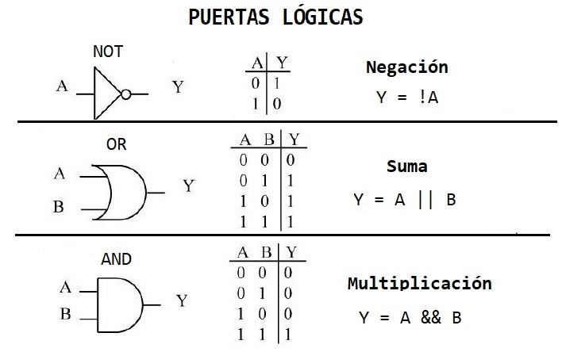
2. Lenguaje JavaScript
PUERTAS LÓGICAS

Slide 13
2. Lenguaje JavaScript
SENTENCIAS DE CONTROL DE FLUJO
if … else
if ( condición ) { // 0, "" y null equivalen a false
// Instrucciones
}
else {
// Instrucciones
}
for
for ( inicialización; condición; actualización) {
// Instrucciones
}

Slide 14
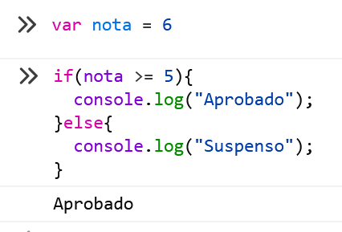
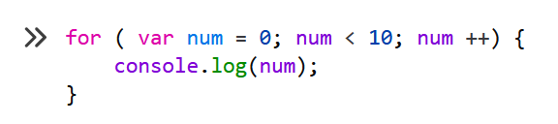
2. Lenguaje JavaScript
SENTENCIAS DE CONTROL DE FLUJO
Ejemplo if … else
Ejemplo for

Slide 15
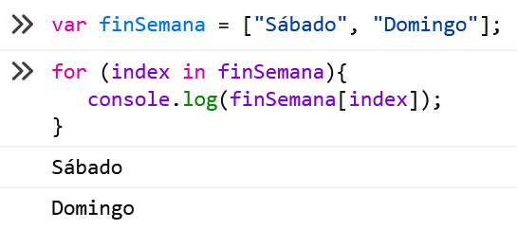
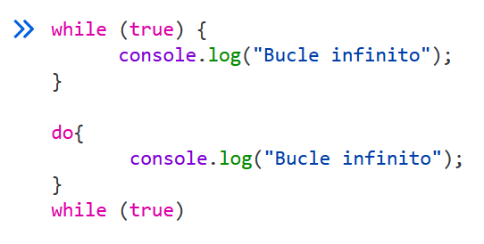
2. Lenguaje JavaScript
SENTENCIAS DE CONTROL DE FLUJO
for … in
for ( índice in array ) {
// Instrucciones
}
while, do … while
while( condición ){
// Instrucciones
}
do {
// Instrucciones
} while( condición )

Slide 16
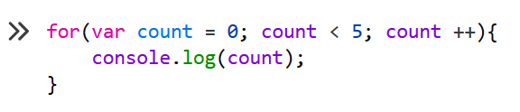
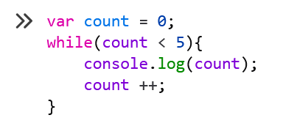
2. Lenguaje JavaScript
SENTENCIAS DE CONTROL DE FLUJO
Ejemplo for
Ejemplo while

Slide 17
2. Lenguaje JavaScript
SENTENCIAS DE CONTROL DE FLUJO
switch
switch ( expresión ) { // La expresión devuelve un numero,
// un valor lógico o un string
case valor1:
// Instrucciones caso 1
break; // para acabar el switch
case valor2:
// Instrucciones caso 2
break;
default: // opcional
// Instrucciones si no se diera ningún caso
}

Slide 18
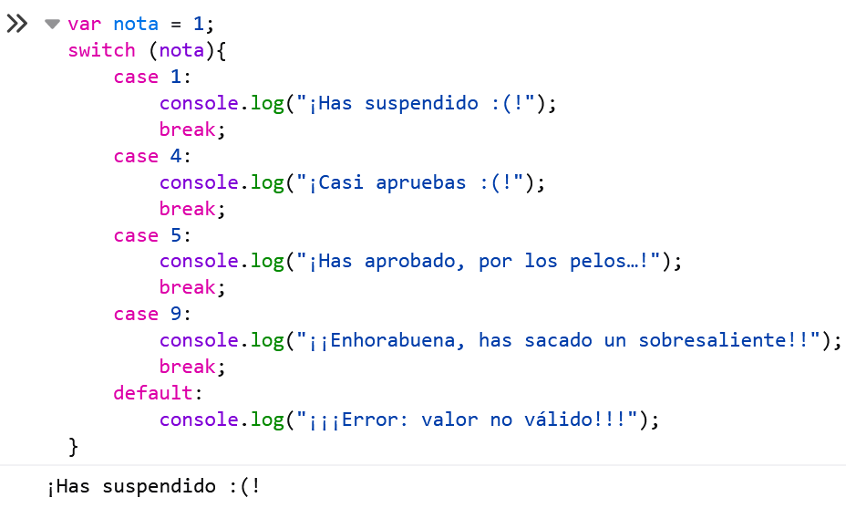
2. Lenguaje JavaScript
SENTENCIAS DE CONTROL DE FLUJO
Ejemplo switch

Slide 19
2. Lenguaje JavaScript
SENTENCIAS DE CONTROL DE FLUJO
Excepciones try … catch
try {
// Código a ejecutar
}
catch(error) {
// Gestión del error
}
Para lanzar la excepción: throw exception
https://developer.mozilla.org/es/docs/Web/JavaScript/Referencia/Sentencias/throw

Slide 20
2. Lenguaje JavaScript
FUNCIONES
Bloque de código (con parámetros) asociado a un nombre. La función se invoca (o ejecuta) por el nombre y devuelve un valor como resultado
Las funciones permiten crear operaciones de alto nivel. Se denominan también abstracciones o encapsulaciones de código
Se definen con la palabra reservada function seguida del nombre y los parámetros entre paréntesis. Y a continuación el bloque de código entre llaves {}, que termina con la sentencia return
En la invocación se deben asignar valores concretos a los parámetros
La función representa el valor resultante de su ejecución. Si no hay un return, acaba y devuelve undefined
https://developer.mozilla.org/es/docs/Web/JavaScript/Guide/Funciones

Slide 21
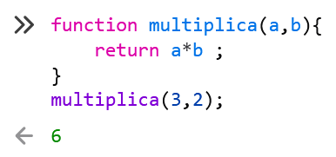
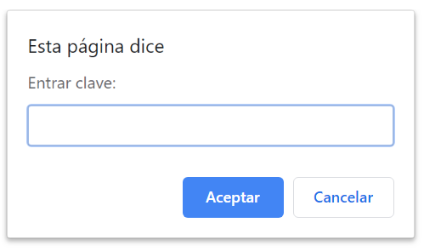
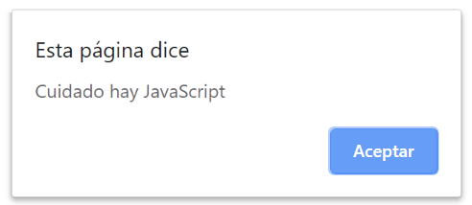
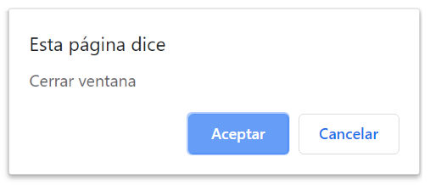
2. Lenguaje JavaScript
FUNCIONES
function nombre_funcion ( arg1, arg2, ...){
// instrucciones
return; // o return resultado;
}
alert(), confirm(), prompt()
Reciben como argumento un mensaje que sacan como un cuadro de diálogo o cajas PopUp

Slide 22
3. Inclusión de JavaScript en una web
Hay tres formas de incluir JavaScript en un documento HTML
1ª Dentro de las propias etiquetas de HTML
<p onclick = "alert('¡¡Gracias por pulsar!!')"> PÚLSAME </p>
2ª Escribir el código JavaScript en el documento HTML dentro de la etiqueta <head>. También puede ir en el body
<head>
<script type = “text/javascript”>
document.write(“Esto es una sentencia de JavaScript”) </script>
</head>
3ª Definir JavaScript en un archivo externo
<head>
<script type = “text/javascript” src = “archivo.js”> </script>
</head>

Slide 23
3. Inclusión de JavaScript en una web
En el caso de que el navegador NO soporte JavaScript o no lo tenga activado se puede indicar con la etiqueta <noscript> dentro del body. Definido como elemento de bloque
<body>
<noscript>
<p>
Esta página requiere JavaScript para su correcto funcionamiento. Compruebe si JavaScript está deshabilitado en el navegador.
</p>
</noscript>
</body>

Slide 24
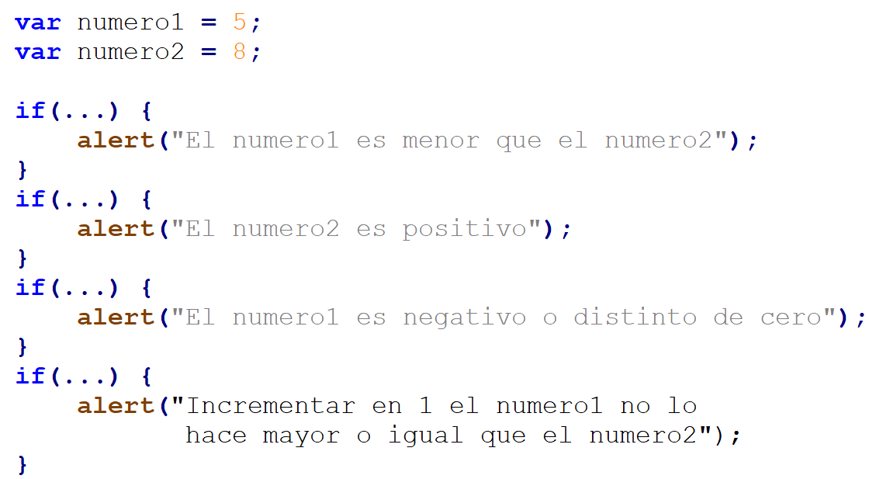
Ejercicio 1
Completar los condicionales if() del siguiente script para que los mensajes alert() se muestren siempre de forma correcta

Slide 25
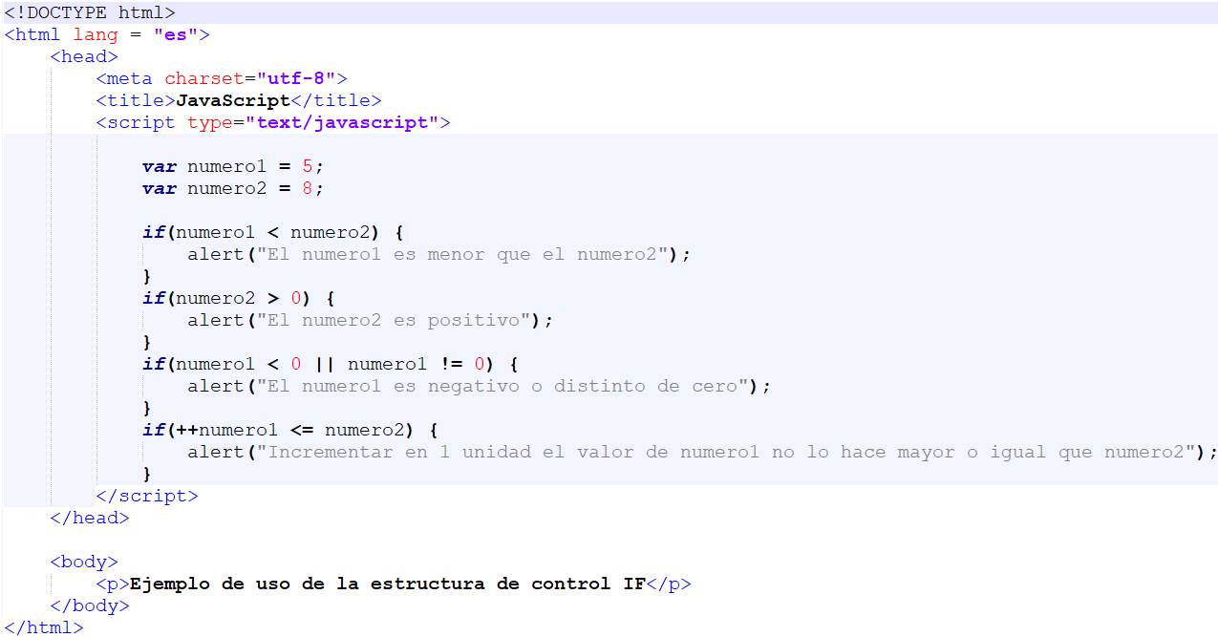
Ejercicio 1: Solución

Slide 26
Ejercicio 2
Crear una página web que enlace un archivo de JavaScript, cuyo objetivo es pedir por teclado algunos números (usar la función prompt()) para realizar las siguientes operaciones:
Multiplica: Crea una función que realice la operación numA multiplicado por numB y ponga en la web el resultado (usar la función document.write()). Solicita los dos números y después formatea en la web el texto:
numA x numB igual a resultado
Mayor: Crea una función que solicite dos números y compare y muestre por pantalla cuál de los dos es mayor. Formatea la salida para que muestre:
numA es mayor que numB
Encabezado: Crea una función que solicite un texto y un número, y escriba el texto en el formato de encabezado que le indique la variable número

Slide 27
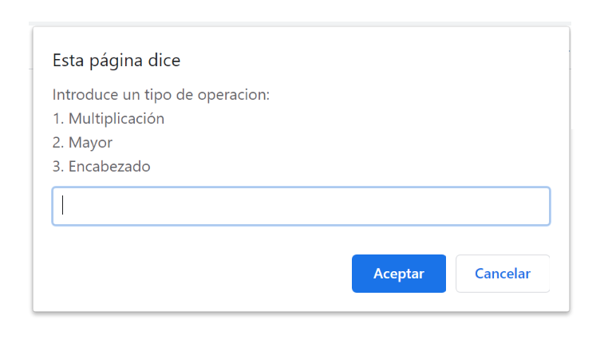
Ejercicio 2
Para seleccionar cada una de estas operaciones podéis usar un prompt(), como se muestra en la siguiente imagen, de manera que si introduzco un 1 hará la multiplicación, si pongo un 2 calculará el mayor y con 3 me pondrá un texto con el tamaño del encabezado indicado

Slide 28
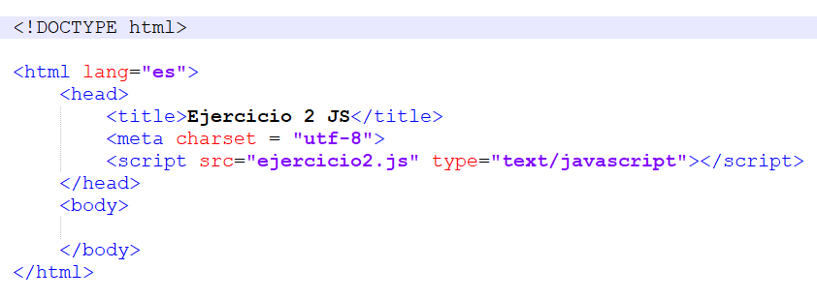
Ejercicio 2: Solución
Archivo .html

Slide 29
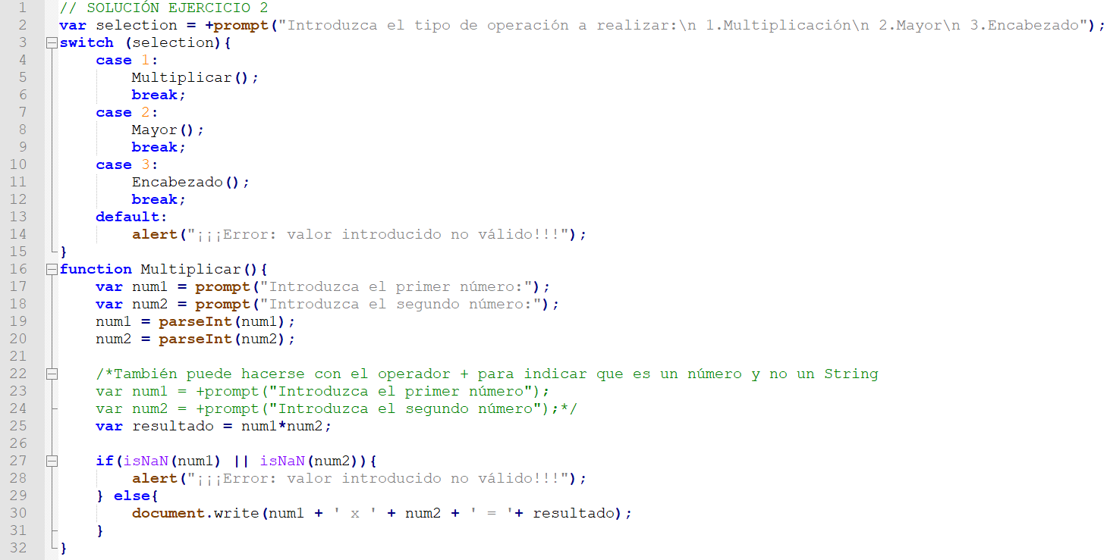
Ejercicio 2: Solución
Archivo .js

Slide 30
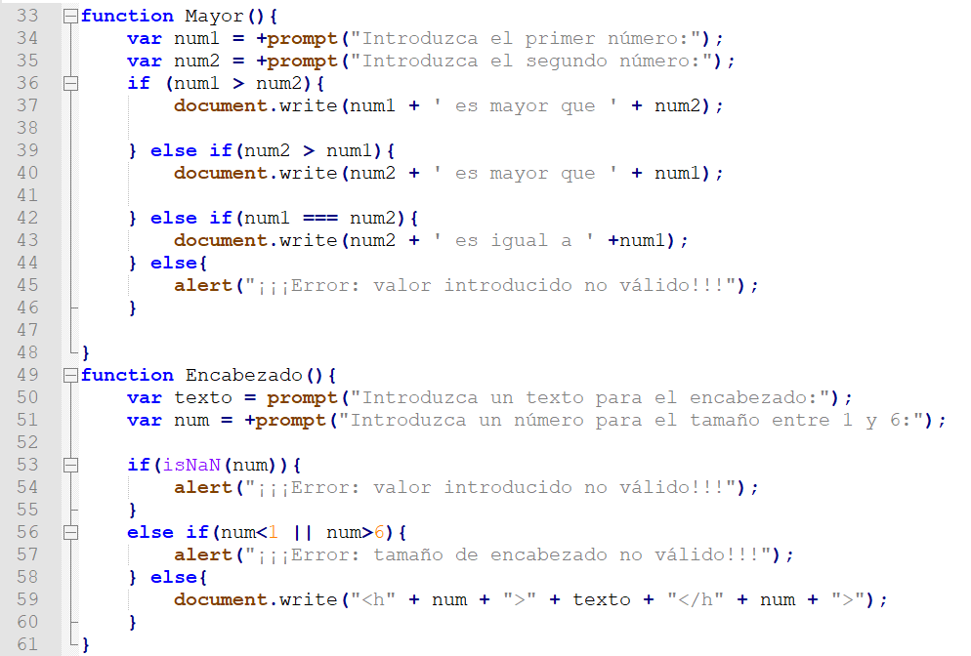
Ejercicio 2: Solución
Archivo .js
Continuación

Slide 31
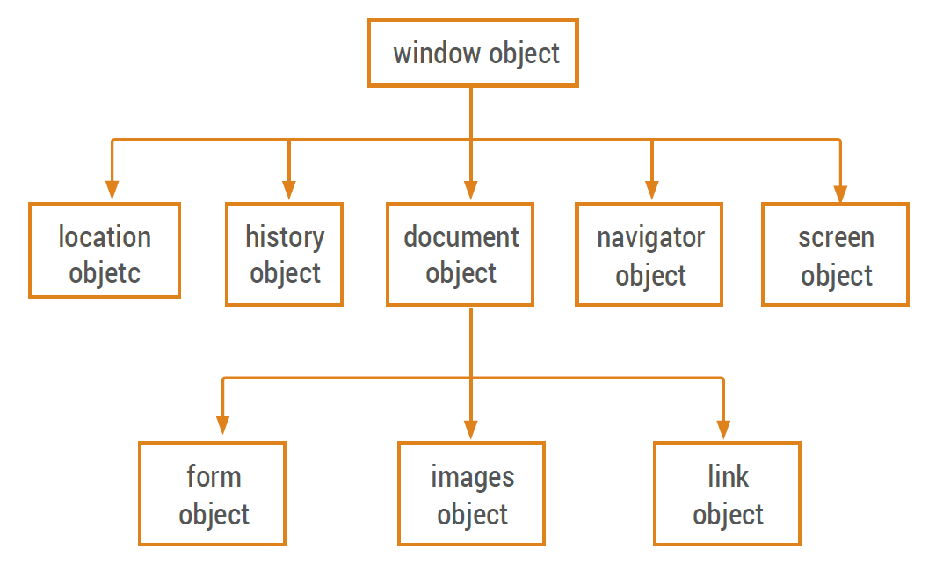
4. Árbol BOM (Browser Object Model)
Objetos característicos que permiten interactuar con el navegador

Slide 32
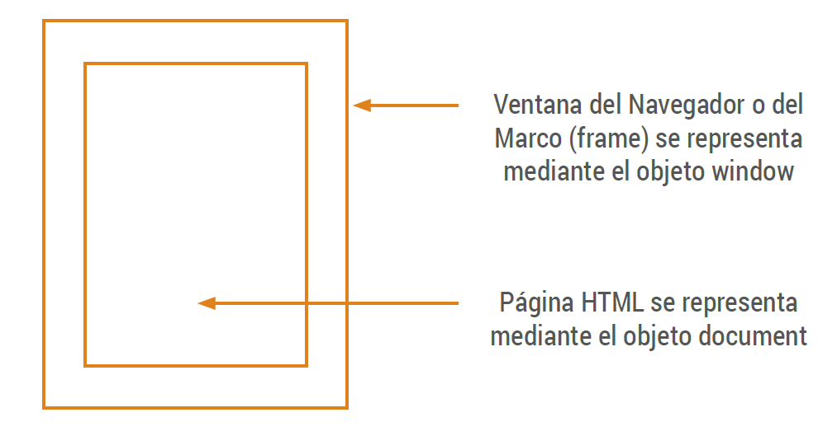
4. Árbol BOM (Browser Object Model)
El objeto window es el de más alto nivel, contiene las propiedades de la ventana y en el supuesto de trabajar con marcos (frames), se genera un objeto window para cada uno
El objeto document contiene todas las propiedades del documento actual, como son su color de fondo, enlaces, imágenes, etc.

Slide 33
4. Árbol BOM (Browser Object Model)
El objeto location contiene toda la información sobre la URL que se está visualizando, así como todos los detalles de esa dirección (puerto, protocolo,…)
El objeto history contiene información sobre los enlaces que el usuario ha visitado. Se usa principalmente para generar botones de avance y retroceso
El objeto navigator permite obtener información del navegador con el que se está visualizando la página
El objeto screen permite obtener información sobre la resolución de la pantalla
Ejemplo objeto screen

Slide 34
4. Árbol BOM (Browser Object Model)
<!DOCTYPE html>
<html>
<head>
<meta charset = "utf-8">
<title> Ejemplo Objeto screen</title>
</head>
<body>
<h2> Propiedades de mi pantalla </h2>
<script type = "text/javascript">
switch(screen.colorDepth) {
case 1: case 4: document.bgColor = "gray"; break;
case 8: case 15: case 16: document.bgColor = "blue"; break;
case 24: case 32: document.bgColor = "lightgreen"; break;
default: document.bgColor = "white";
}
document.write("Su pantalla soporta color de " + screen.colorDepth +" bits.");
document.write(" La altura es de " + screen.height + " px,");
document.write(" y la anchura son " + screen.width + " px.");
</script>
</body>
</html>

Slide 35
5. Árbol DOM (Document Object Model)
Es una interfaz de programación para los documentos HTML
Define los objetos y propiedades de los elementos HTML y los métodos para acceder a ellos
Los objetos DOM permiten inspeccionar y modificar los elementos de HTML
html
head
title
body
h1
p
table

Slide 36
5. Árbol DOM (Document Object Model)
MÉTODOS PARA ACCEDER A ELEMENTOS DOM
getElementById(“my_id”)
Devuelve el objeto DOM con el identificador buscado o null si no lo encuentra
getElementsByName(“my_name”)
getElementsByTagName(“my_tag”)
getElementsByClassName(“my_class”)
Devuelven una matriz de objetos
Lista de propiedades y métodos del objeto document
https://www.w3schools.com/jsref/dom_obj_document.asp
Ejemplos de uso: https://www.w3schools.com/js/js_htmldom_elements.asp

Slide 37
5. Árbol DOM (Document Object Model)
MÉTODOS PARA CAMBIAR O MODIFICAR ELEMENTOS
document.write(string) para escribir en el documento (página web)
element.getAttribute(attribute) devuelve el valor del atributo
element.setAttribute(attribute, value) permite modificar el valor del atributo, o añadir un nuevo atributo
PROPIEDADES
element.innerHTML para cambiar el contenido del elemento
element.style.property para cambiar el estilo del elemento
element.attribute para cambiar un atributo del elemento

Slide 38
6. Manejadores de Eventos
TIPOS
Atributos de las etiquetas HTML
<input type=”button” value=”Púlsame” onclick=”alert(‘Gracias por pulsarme’);” />
Funciones en código JavaScript externo
function muestra() {alert(‘Gracias’);}
<input type=”button” value=”Púlsame” onclick=”muestra()” />
Semánticos
function muestra() {alert(‘Gracias’);} // Función externa
// Asignar la función externa al elemento
document.getElementById(“boton”).onclick = muestra;
// Elemento HTML
<input id=”boton” type=”button” value=”Púlsame” />

Slide 39
6. Manejadores de Eventos
EVENTOS
Los eventos permiten ejecutar acciones cuando el usuario realiza una determinada acción sobre la página web
Algunos de los más comunes son pasar el ratón o clickar sobre un elemento, cerrar la página o cambiar el contenido de un input en un formulario
Se definen con atributos con nombres especiales de elementos HTML
El valor asignado al atributo es código JavaScript ejecutado al ocurrir el evento
https://www.w3schools.com/js/js_htmldom_events.asp

Slide 40
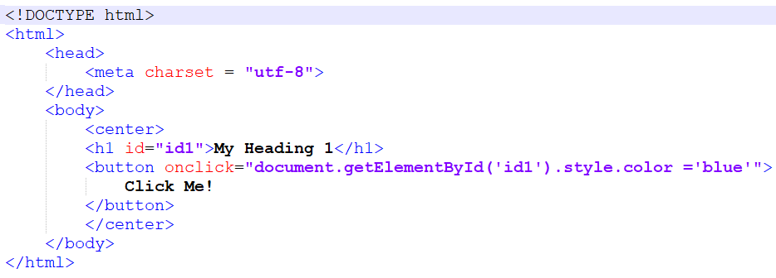
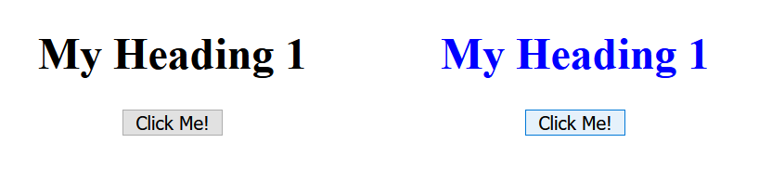
6. Manejadores de Eventos
EJEMPLO

Slide 41
6. Manejadores de Eventos
EVENTOS
También existen eventos no producidos directamente por una acción del usuario
Para detectar la carga de la página web se usa
<body onload = “miFuncion()”>
Métodos para ejecutar una acción cada cierto tiempo
setInterval()
clearInterval()
setTimeout()
El método setInterval() llama a la función que se le pasa como argumento indefinidamente, cada cierto tiempo especificado (en milisegundos)
El método clearInterval() detiene la ejecución del método setInterval()
El método setTimeout() es igual que setinterval() pero se ejecuta solo una vez
https://www.w3schools.com/jsref/met_win_setinterval.asp

Slide 42
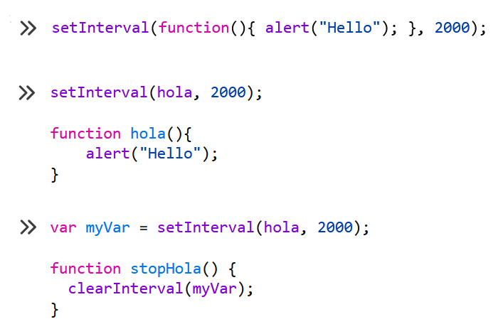
6. Manejadores de Eventos
EVENTOS

Slide 43
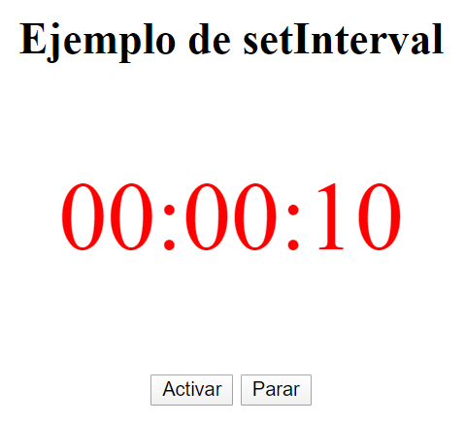
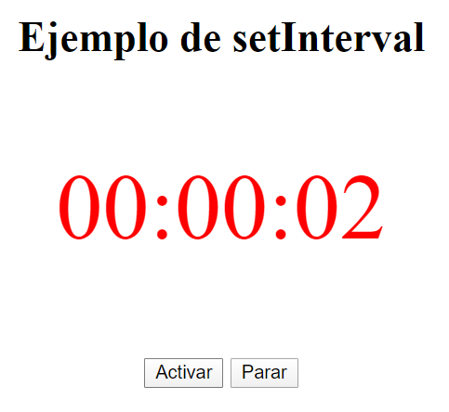
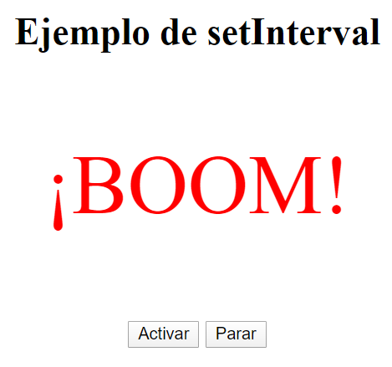
6. Manejadores de Eventos
EJERCICIO

Slide 44
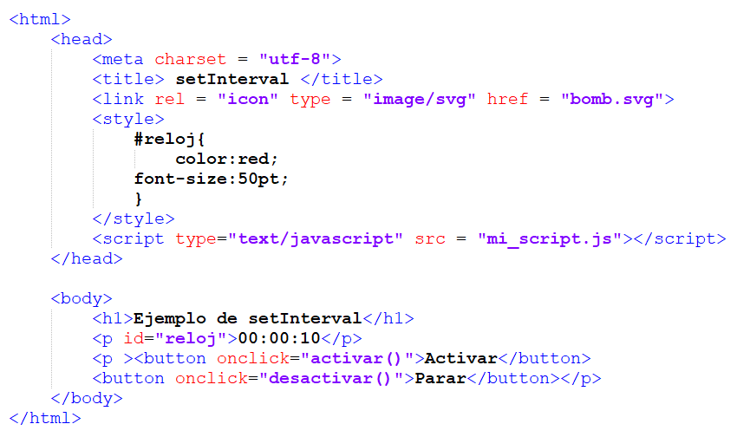
6. Manejadores de Eventos
EJERCICIO

Slide 45
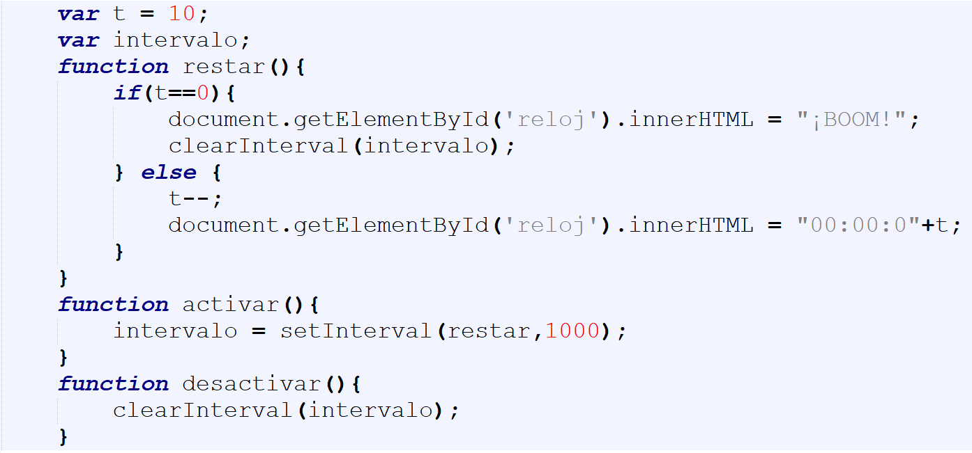
Ejercicio - Solución

Slide 46
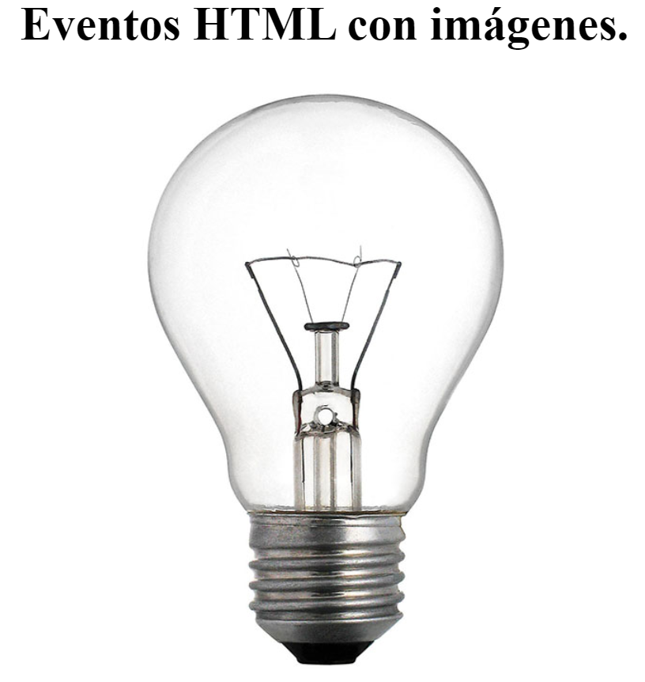
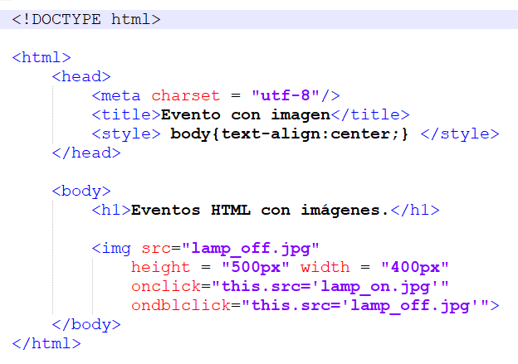
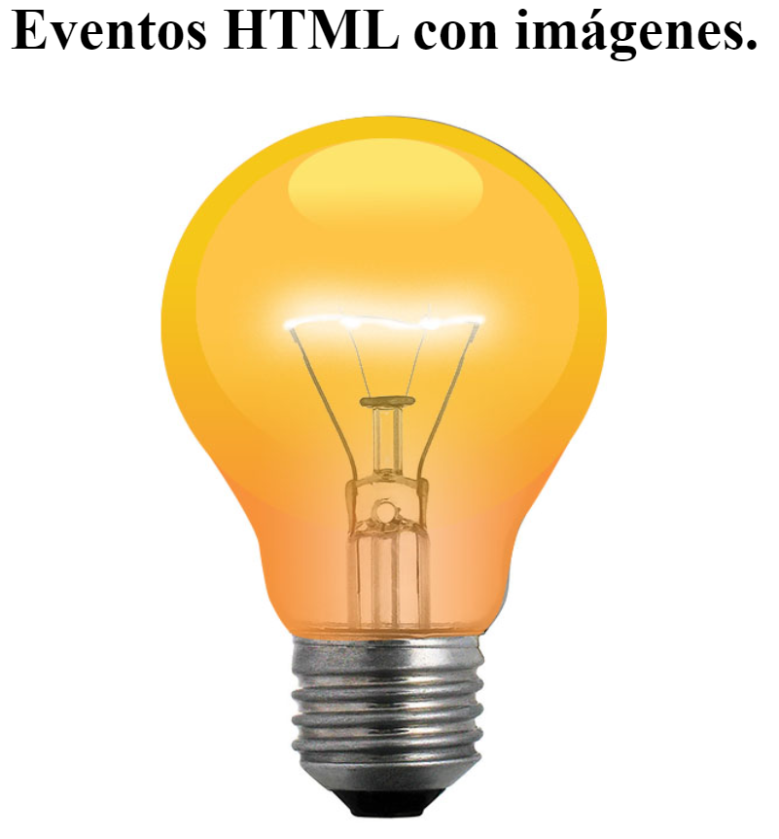
6. Manejadores de Eventos
EJEMPLO CON IMAGEN

Slide 47
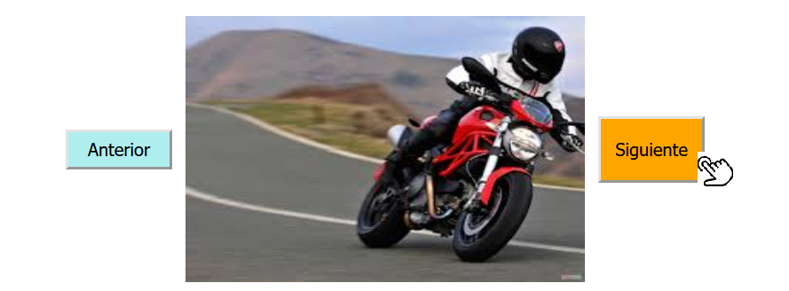
6. Manejadores de Eventos
EJERCICIO GALERÍA
Crear una página web que muestre una galería de fotos con dos botones, Siguiente y Anterior, para ir pasando las imágenes
Se puede usar el ‘truco’ de llamar a todas las imágenes igual salvo un índice
Por ejemplo: foto1.jpg, foto2.jpg, foto3.jpg, …

Slide 48
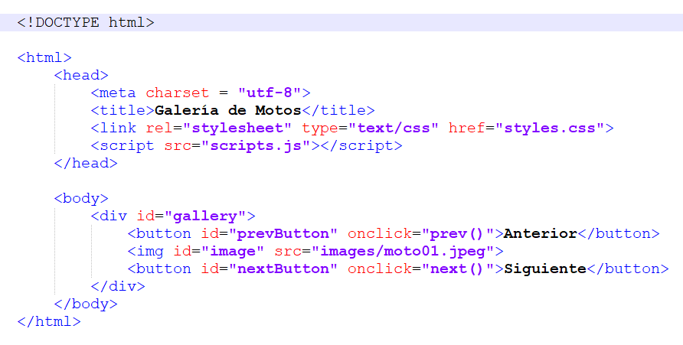
6. Manejadores de Eventos
EJERCICIO GALERÍA

Slide 49
6. Manejadores de Eventos
Evento | Descripción | Elementos para los que está definido
onblur | Deseleccionar el elemento | <button>, <input>, <label>, <select>, <textarea>, <body>
onchange | Deseleccionar un elemento que se ha modificado | <input>, <select>, <textarea>
onclick | Pinchar y soltar el ratón | Todos los elementos
ondblclick | Pinchar dos veces seguidas con el ratón | Todos los elementos
onfocus | Seleccionar un elemento | <button>, <input>, <label>, <select>, <textarea>, <body>
onkeydown | Pulsar una tecla (sin soltar) | Elementos de formulario y <body>
onkeypress | Pulsar una tecla | Elementos de formulario y <body>
onkeyup | Soltar una tecla pulsada | Elementos de formulario y <body>
onload | La página se ha cargado completamente | <body>

Slide 50
6. Manejadores de Eventos
Evento | Descripción | Elementos
onmousedown | Pulsar (sin soltar) un botón del ratón | Todos los elementos.
onmousemove | Mover el ratón | Todos los elementos.
onmouseout | El ratón “sale” del elemento (pasa por encima de otro elemento) | Todos los elementos.
onmouseover | El ratón “entra” en el elemento (pasa por encima del elemento) | Todos los elementos.
onmouseup | Soltar el botón que estaba pulsado en el ratón | Todos los elementos.
onreset | Inicializar el formulario (borrar todos sus datos) | <form>
onresize | Se ha modificado el tamaño de la ventana del navegador | <body>
onselect | Seleccionar un texto | <input>, <textarea>
onsubmit | Enviar el formulario | <form>
onunload | Se abandona la página (por ejemplo al cerrar el navegador) | <body>

Slide 51
7. Algunos Métodos
PARA EL TIPO STRING
Método | Descripción | Ejemplo
toUpperCase() | Convierte los caracteres a mayúsculas | ‘hola’.toUpperCase()
toLowerCase() | Convierte los caracteres a minúsculas | ‘HOLA’.toLowerCase()
charAt(position) | Devuelve el carácter de esa posición | ‘hola’.charAt(2)
indexOf(char) | Devuelve la posición en la que está el carácter indicado. Si no está devuelve -1, y si está varias veces su primera aparición | 'mañana'.indexOf('a')
lastIndexOf(char) | Devuelve la última posición en la que se encuentra el carácter. Si no está devuelve -1 | 'mañana'.lastIndexOf('a')

Slide 52
7. Algunos Métodos
PARA EL TIPO STRING
Método | Descripción | Ejemplo
substring(inicio,fin) | Devuelve un trozo del string | ‘hola’.substring(1,3)
concat(“ “) | Concatena cadenas de caracteres | 'pinta'.concat('labios')
parseInt(string) | Convierte string a number. El string se interpreta como un entero. Por defecto en base 10 | parseInt(‘10') => 10 parseInt(’10.45') => 10
parseFloat(string ) | Convierte string a number. String se interpreta como nº en coma flotante | parseFloat("1e2") => 100 parseFloat(“1.9") => 1.9
Propiedad | Descripción | Ejemplo
length | Devuelve el número de caracteres del string | ‘hola’.length

Slide 53
7. Algunos Métodos
PARA EL TIPO ARRAY
Método | Descripción | Ejemplo
join( separador ) | Une los elementos del array para formar un string. Se usa un separador para unir los elementos de la cadena | var a = [“hola”, “mundo”] var b = a.join(“ ”)
concat( ) | Concatena elementos de varios arrays | array1.concat(array2)
pop( ) | Suprime el último elemento del array y lo mete en la variable seleccionada | var a = [1, 2, 3] var b = a.pop()
push( ) | Agrega un elemento (o varios) al array | a.push(4)
shift( ) | suprime el primer elemento del array y lo mete en la variable seleccionada | var a = [1, 2, 3] var b = a.shift()
unshift( ) | Agrega un elemento (o varios) al principio del array | var a = [1, 2, 3] a.unshift(0)

Slide 54
7. Algunos Métodos
PARA EL TIPO ARRAY
Método | Descripción | Ejemplo
reverse( ) | Coloca los elementos de un array en su orden inverso | a.reverse()
Propiedad | Descripción | Ejemplo
length | Devuelve el número de elementos dentro del array | a.length

Slide 55
7. Algunos Métodos
PARA EL TIPO NUMBER
Método | Descripción | Ejemplo
isNaN( ) | Protege el código de valores no numéricos | var num1 = 0; var num2 = 0; if(isNaN(num1/num2)) {…} else {…}
toFixed(digitos) | Fija el número de decimales que tiene que resolver una operación y redondea si es necesario | var num1 = 4564.34567; num1.toFixed(2); // 4564.35
toString(base) | Convierte un número a string con la base indicada. Si no se pone, por defecto es base 10 | (31).toString(2) => "11111" (31).toString(10) => "31"

Slide 56
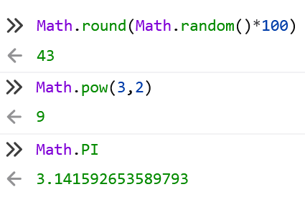
7. Algunos Métodos
Objeto MATH
Métodos |  | Constantes
Math.random() | Math.floor() | Math.PI
Math.pow() | Math.round() | Math.E
Math.sqrt() | Math.abs() | Math.SQRT2
Math.min() | Math.log() | Math.LN2
Math.max() | Math.exp() | Math.LN10
Math.ceil() | Math.sin() | …

Slide 57
Ejercicio
OBJETO DATE
<!DOCTYPE html>
<html>
<head>
<meta charset = “utf-8”>
<title> Date </title>
</head>
<body>
<h2> La fecha y hora de hoy son: </h2>
<div id = “fecha”> </div>
<script type=“text/javascript">
var fechaActual = document.getElementById(“fecha”);
fechaActual.innerHTML = new Date();
</script>
</body>
</html>

Slide 58
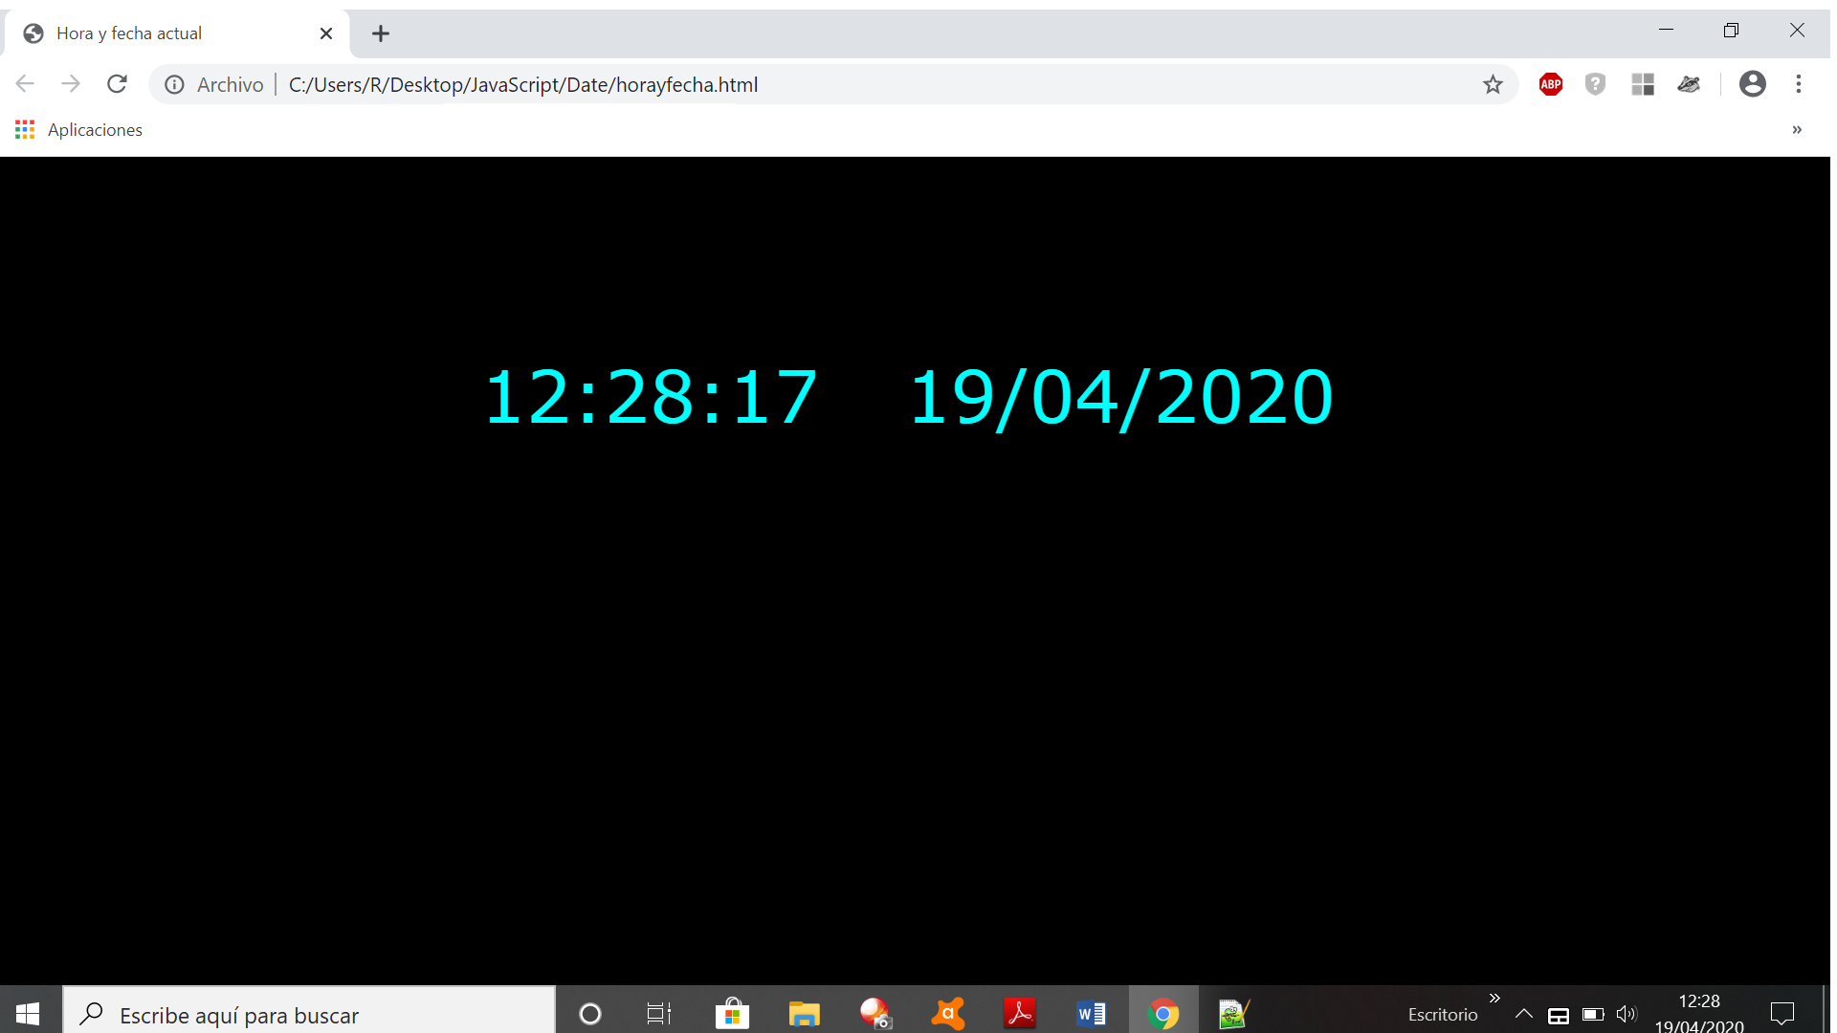
6. Manejadores de Eventos
EJERCICIO OBJETO DATE

Slide 59
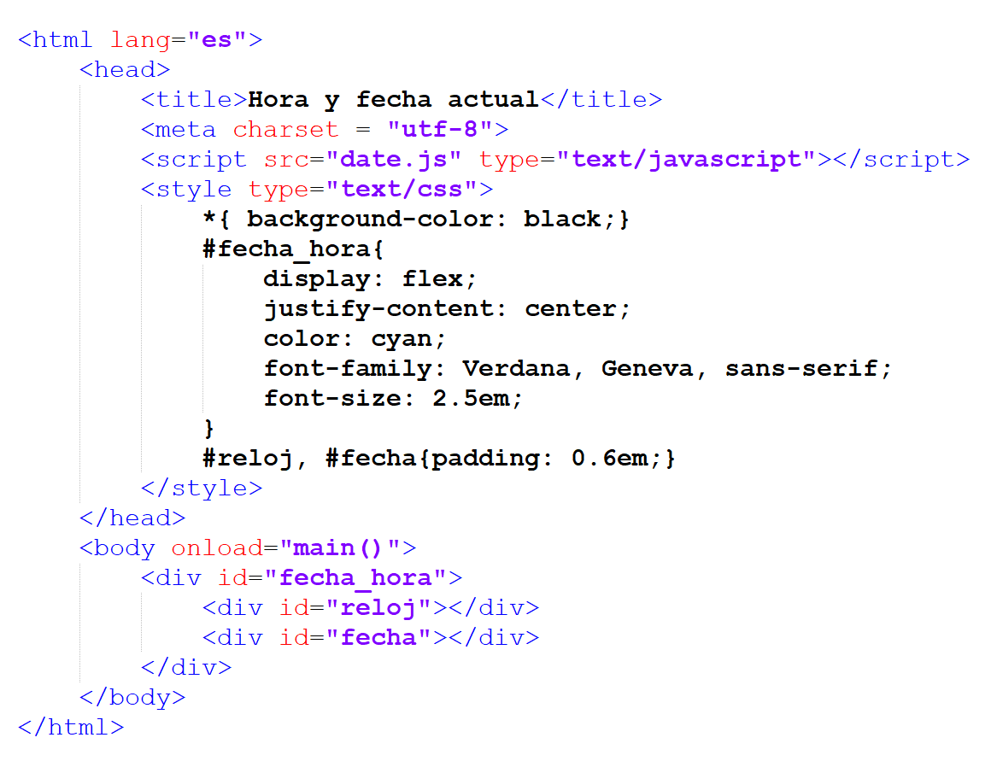
Ejercicio
SOLUCIÓN
EJERCICIO DATE

Slide 60
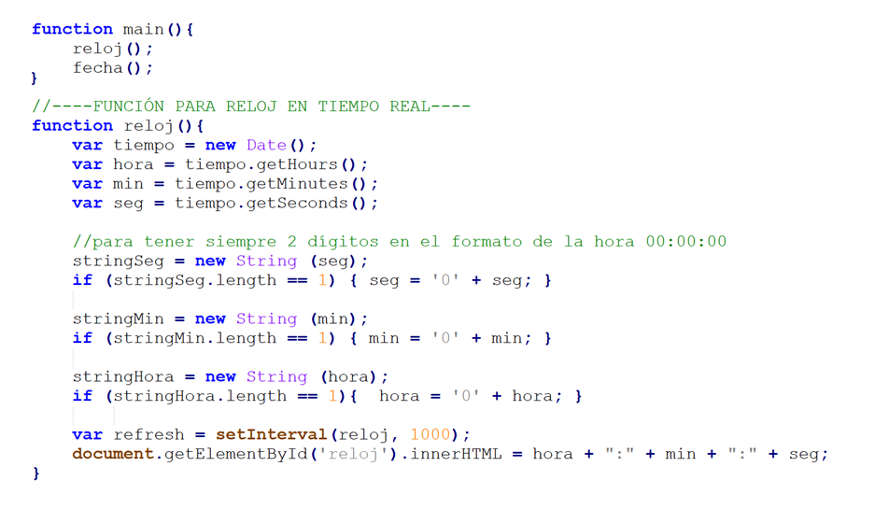
Solución: Ejercicio Date

Slide 61
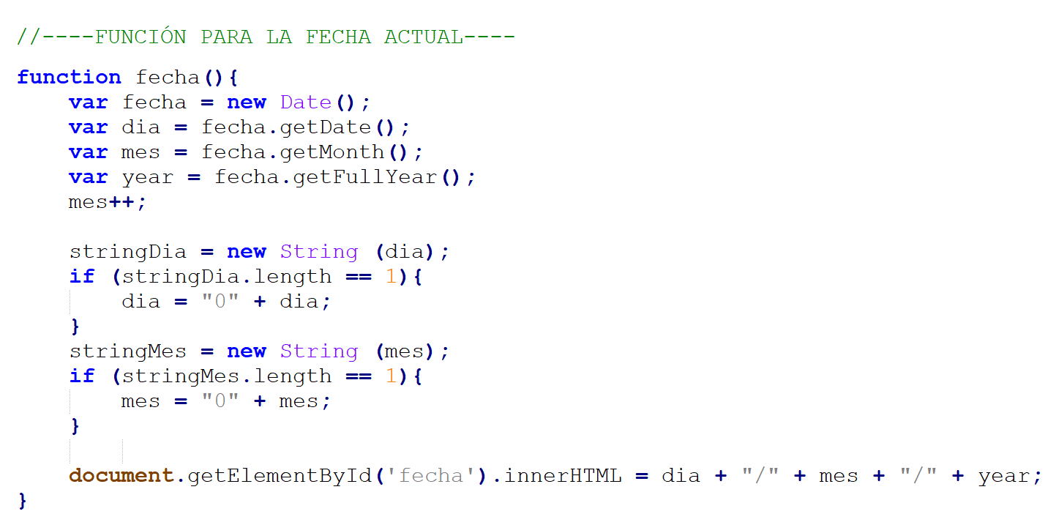
Solución: Ejercicio Date

Slide 62
Formularios

Slide 63
8. Formularios
Introducción
Sección de un documento que los usuarios ‘rellenan’ antes de enviarlo a un agente (servidor Web, etc.) para su procesamiento
El procesamiento se lleva a cabo por programas ubicados en el servidor (PHP, Java, ASP, etc.)
Objeto form: document.forms
Cada formulario es un array de elementos
Al cargar la página web el navegador crea automáticamente un array llamado ‘forms’ que contiene la referencia a todos los formularios de la página
document.forms[i].elements[j] // i=0…n, j=0,…m

Slide 64
8. Formularios
Sintaxis
Entre las etiquetas <form> y </form> se añaden tantos campos de entrada <inputs> como sea necesario
Existen diferentes tipos de inputs
Campos de texto
Radio Buttons
Checkboxes
Selectores
Otros tipos
W3Schools
W3C

Slide 65
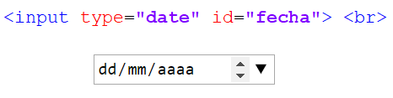
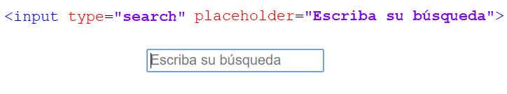
8. Formularios
Elemento <input>
Atributo type
Tipo o clase de información de entrada esperada por parte del usuario
Valor por defecto: texto
Tipos
text | tel | time
password | number | email
submit | range | radio
reset | date | checkbox
search | week | file
url | month | image

Slide 66
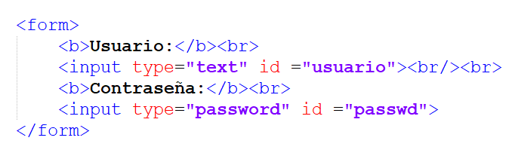
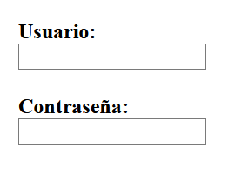
8. Formularios
Inputs – Campos de texto
Para introducir textos cortos
Texto normal: type = “text”
Password: type = “password” (oculta los caracteres que se escriben)
Ejemplo

Slide 67
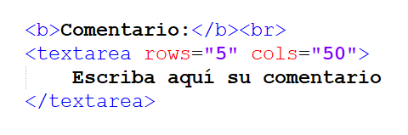
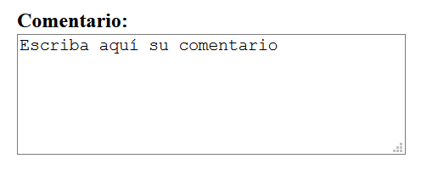
8. Formularios
Inputs – Campos de texto
Para introducir textos mas largos
Área de texto. Etiqueta <textarea>
Ejemplo

Slide 68
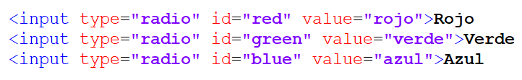
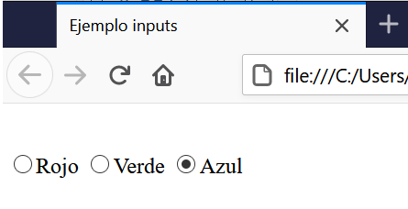
8. Formularios
Inputs – Radio buttons
Para seleccionar una entre varias opciones
Sólo se puede seleccionar una
Ejemplo

Slide 69
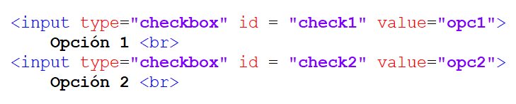
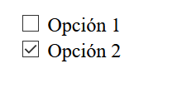
8. Formularios
Inputs – Checkboxes
Para seleccionar entre varias opciones
Se puede seleccionar más de una opción
Ejemplo

Slide 70
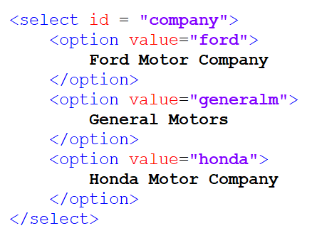
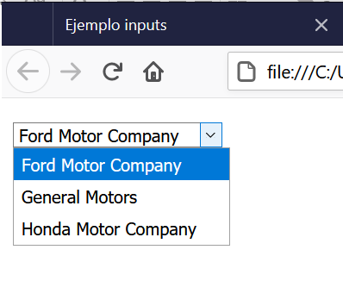
8. Formularios
Inputs – Select
Desplegable con varias opciones
Ejemplo

Slide 71

8. Formularios
Inputs – Tipo button
Input tipo botón que se puede utilizar para realizar una acción
Ejemplo

Slide 72
8. Formularios
Propiedad value
Indica el valor actual del elemento. Valor introducido en el formulario
Propiedad checked
Informa sobre el estado del checkbox o radio buttons. Puede ser true o false
Más información
Cómo obtener el valor de los campos del formulario

Slide 73

8. Formularios
Ejercicio

Slide 74

Solución

Slide 75
INTRODUCCIÓN A JAVASCRIPT
Grado en Ingeniería del Software
Asignatura: Fundamentos de Desarrollo Web
Curso: 2020 – 2021
ramona.ruiz@u-tad.com

